Slide 1
ÖZGÜR WEB ÇATILARI İLE MOBİL UYGULAMALAR GELİŞTİRMEK
Burak Dede – Sezer Yeşiltaş

Slide 2
MOBİL UYGULAMA GELİŞTİRME YÖNTEMLERİ NELERDİR ?

Slide 3
MOBİL UYGULAMA GELİŞTİRME
Native Uygulama
Mobil Web Uygulaması
Hibrit Mobil Uygulamalar
Notes:
3 çeşit uygulama geliştirme yönetmi var
Native uygulama
Mobil web uygulamaları , html csss javascript ile geliştirilen bildiğimiz web programlama dilleri
Hibrit uygulamalar ise hrm native hem de mobil web uygulamalarının karışımı , genelde uygulamaların bazı bölümleri

Slide 4
NATIVE UYGULMA NEDİR ?
Cihazda ve üzerindeki platformda yaşar.
Cihaza indirilir.
Cihaza özel olarak geliştirilir.
  ObjectiveC – Cocoa, Java – BB SDK , Java – Android SDK

Slide 5
NATIVE UYGULAMA AVANTAJLARI?
Kendine has pazarlama ortamı vardır ( Built-in Marketing )
  AppStore
  Blackberry AppWorld
  Android Market
Geliştirildiği platformun ve cihazın özelliklerinden yararlanır.
  Framework avantajları
  Cihazla veri alışverişi yapabilir
  Donanım özelliklerini kullanabilir
Diğer mobil platformlara taşınabilir değil !!!
Belli bir kitleye hitap ediyor , tüm kullanıcılara değil !!!

Slide 6
MOBİL WEB UYGULAMASI NEDİR?
Cihazdaki tarayıcıya bağımlıdır
  Webkit
Cihaz içinden sadece tarayıcı tarafından ulaşılır
Web programlama dilleriyle geliştirilir
  HTML , CSS , Javascript

Slide 7
WEB UYGULAMASININ AVANTAJLARI
Paranız cebinizde kalır ??
  Geliştirici Lisans , Ekstra Donanım , Code Signing
Hızlı geliştirme süreci
Hızlı güncelleme olanağı
Tarayıcının yeteneklerinden yararlanabilme
  Video, ses, animasyonlar
  Lokal depolama
  IP & GPS Geolocation
  Movement detection ( javascript )

Slide 8
NATİVE VS WEB
Kompleks uygulamalar(oyun vs.)
Donanım & lokasyon ihtiyacı (?)
Hıza ihtiyaç duyulan uygulamalarda
Geliştirme yapılacak platform tek ise
Cihazda veri saklanmak isterse (?)
Basit görevleri kısa sürede yerine getiren
Donanım ihtiyacı olmayınca
İşlemci hızı önemini yitirdiği durumlarda
Taşınabilirlik önem arzediyosa
Uzak bir bilgisayarda saklanması gerekirse

Slide 9
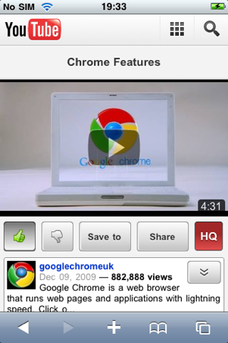


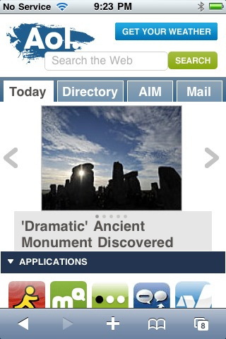



Slide 10
HTML 5
Halen geliştirmesi devam ediyor
HTML & XHTML standartının bir sonraki versiyonu
Yeni özellikler ne zaman hayata geçicek ?
  “You can use some of them now. Others might take a few years to get widely implemented.” – WHATWG

Slide 11
HTML 5 & 5 BİLİNMESİ GEREKEN
“Its not one big thing”
  Eski tarayıcılar desteklemiyosa HTML5 nasıl kullanırım?
    HTML5 ‘in ayrı özelliklerine destek söz konusu
You don’t need to throw anything away
  HTML4 ‘de çalışıyor ise = HTML5 ‘de çalışacak
Its easy to get started
  Geçiş “doctype” değiştirmek kadar basit
  It already works
    Firefox , Opera , Safari , Chrome (Google , Microsoft…)
  Its here to stay
Notes:
HTML5 desteği” kendi içinde yanlış bir söz
HTML5 ‘in ayrı özelliklerine destek söz konusu
Canvas , geolocation , video
HTML5 de her etiketin DOM’da karşılık gelen bir api var
<video> => DOM video API
HTML 4 gelmiş geçmiş en iyi işaretleme dili
HTML 5 bu başarının üstüne inşa edildi
Geriye dönük destek
HTML4 ‘de çalışıyor ise = HTML5 ‘de çalışacak
HTML4 üzerine yeni form kontrolleri
email , placeholder , autofocus , url
Hali hazırdaki altyapınızı geliştirebilirsiniz
Bazı kullanıcılarınız hala IE6 kullansada !!
Geçiş “doctype” değişmek kadar basit
Sadece bir “doctype” var artık
<!DOCTYPE html>
Birçok anlamsal element dahil edildi
<article>, <section>, <header>, <footer>

Slide 12
HTML 5 – GEOLOCATION
Mobil cihazın yer bilgisini web uygulamasında rahatlıkla kullanmaya yarar
HTML5 den önce çeşitli javascript eklentileri veya cihaza özel api ile
Google gears açık kaynak eklenti
  Window, Mac , Linux , Android , Windows Mobile

Slide 13
HTML 5 – GEOLOCATION
function updatePosition(position) {
//get the position of the device
var myLatitude = position.coords.latitude;
var myLongitude = position.coords.longitude;
}
//callback function for location update
navigator.geolocation.getCurrentPosition(updatePosition);
//check if browser support geolocation
if (Modernizr.geolocation) {
// let's find out where you are!}
else { // no native geolocation support available :(
// maybe try Gears or another third-party solution}

Slide 14
HTML 5 – LOCAL STORAGE
HTML 5 uygulamaların cihazda veri depolamasına izin verir
Web Sql Veritabanı & String (key-value) depolama
HTML 5 ‘den önce cookie yöntemi kullanılmaktaydı
  Cookie belli bir limite sahip
  Her yeni sayfa isteğinde tarayıcı cookie’yi server tarafına tekrar gönderir
  Yerel depolamada ise javascript ile uygulama bu veriye ulaşılabilir
  GÜVENLİK ??? - Sandbox

Slide 15
HTML 5 – LOCAL STORAGE
localStorage.setItem("height", "400");
//store height key with 400 value
var height = localStorage.getItem("height");
//retrieve height back
if(!localStorage.getItem("height"))
alert('no height set yet');
else
alert('height is :' + localStorage.getItem("height"));
// web sql database
var db = window.openDatabase("Database Name", "Database Version");
db.transaction(function(tx) {
tx.executeSql("SELECT * FROM test", [], successCallback, errorCallback);
});

Slide 16
HTML 5 – CANVAS
Apple tarafından bulundu Webkit’in parçası olarak
  Dashboard ve Safari’de kullanılmakta
  Gecko ve Opera daha sonra kullanmaya başladı
  WHATWG tarafından standart haline geldi
Dinamik olarak 2D şekillerin ve bitmap imajların render edilmesini sağlar
Bitmap imajını anlık olarak işlemeye izin verir
HTML 5 ‘in bir parçası

Slide 17
HTML 5 – CANVAS
<canvas id="canvas" width="838" height="220">
</canvas>
<script>
var canvasContext = document.getElementById("canvas").getContext("2d"); canvasContext.fillRect(250, 25, 150, 100);
canvasContext.beginPath();
canvasContext.arc(450, 110, 100, Math.PI * 1/2, Math.PI * 3/2);
canvasContext.lineWidth = 15; canvasContext.lineCap = 'round';
canvasContext.strokeStyle = 'rgba(255, 127, 0, 0.5)';
canvasContext.stroke();
</script>

Slide 18

HTML 5 - CANVAS
canvasContext.fillRect(250, 25, 150, 100);
canvasContext.arc(450, 110, 100, Math.PI * 1/2, Math.PI * 3/2);

Slide 19
HTML 5 – VIDEO & AUDIO
Uygulama içine video ve ses dosyalarını başka bir eklenti kullanmadan uygulamaya gömer
  Flash ,Quicktime, Silverlight gerek kalmadan
Tarayıcı video etiketini desteklemezse <video> tag’ini görmezden gelir

Slide 20
HTML 5 – VIDEO & AUDIO
<video width="640" height="360" controls>
<!-- MP4 must be first for iPad! -->
<source src="__VIDEO__.MP4" type="video/mp4" />
<!-- WebKit video -->
<source src="__VIDEO__.OGV" type="video/ogg" />
<!-- Firefox / Opera --><!-- fallback to Flash: -->
<object width="640" height="360" type="application/x-shockwave-flash" data="__FLASH__.SWF">
<!-- Firefox uses the `data` attribute above, IE/Safari uses the param below -->
<param name="movie" value="__FLASH__.SWF" />
<param name="flashvars” value="controlbar=over&amp;image=__POSTER__.JPG&amp;file=__VIDEO_.MP4” />
<!-- fallback image. note the title field below, put the title of the video there -->
<img src="__VIDEO__.JPG" width="640" height="360" alt="__TITLE__" title="No video playback capabilities, please download the video below" />
</object>
</video>

Slide 21
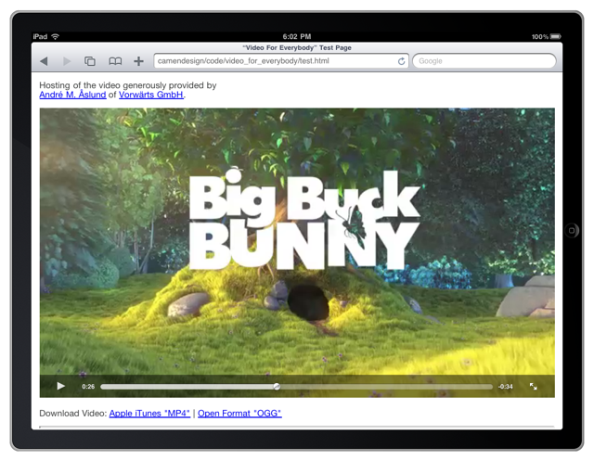
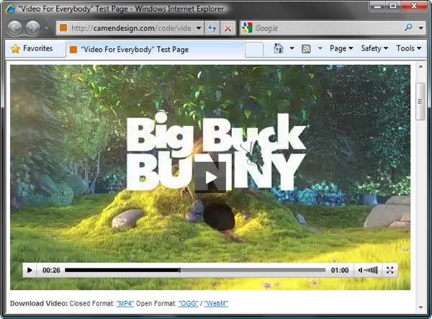
HTML 5 – VIDEO vs FLASH

